Slide 1
Hol van a...?
Forrás: SZILI, Katalin, Magyar utca 1, Budapest, ELTE Magyar mint idegen nyelv módszertani műhely, 2018.

Slide 2
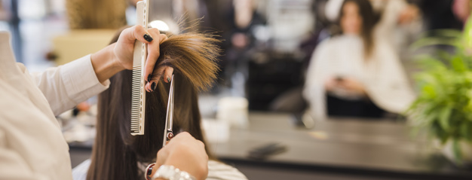
-nál / -nél
-nál, nél:
emberre használjuk
2. = mellett
www.freepik.com

Slide 3
Fodrásznál vagyok.
www.freepik.com

Slide 4
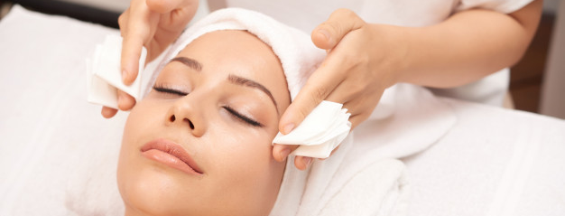
A kozmetikusnál vagyok.
www.freepik.com

Slide 5
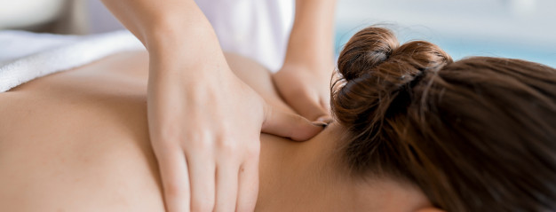
A masszőrnél vagyok.
www.freepik.com

Slide 6
A manikűrösnél vagyok.
www.freepik.com

Slide 7
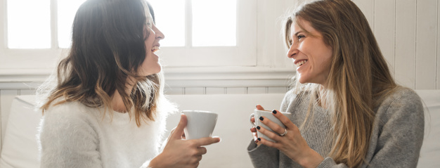
Mervénél vagyok.
www.freepik.com

Slide 8
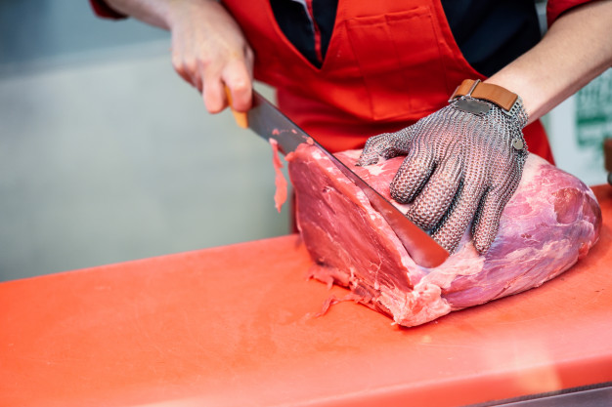
A hentesnél vagyok.
www.freepik.com

Slide 9
Mi van a szobában?
A szobában van óra, kanapé, szekrény, kisasztal, virág, képek és könyvek.
www.freepik.com

Slide 10
Mi nincs a szobában?
A szobában nincs számítógép, fiókos szekrény, franciaágy és szék.
www.freepik.com

Slide 11
Van a szobában kanapé?
Igen, van.
Igen, a szobában van kanapé.
www.freepik.com

Slide 12
Van a szobában franciaágy?
Nem, nincs.
Nem, a szobában nincs franciaágy.
www.freepik.com

Slide 13
Hány kép van a falon?
A falon négy kép van.
www.freepik.com

